Slide 1
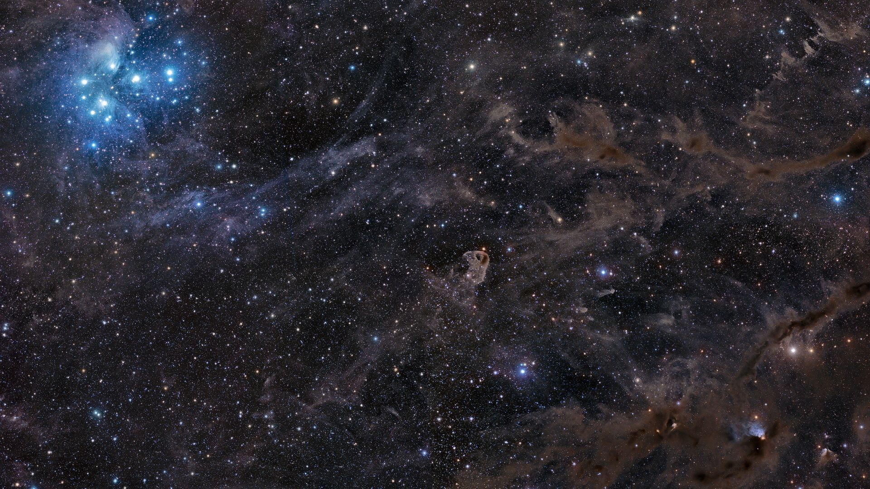



основні напрямки НТР у другій половині хх ст

Slide 2

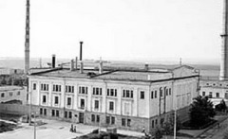
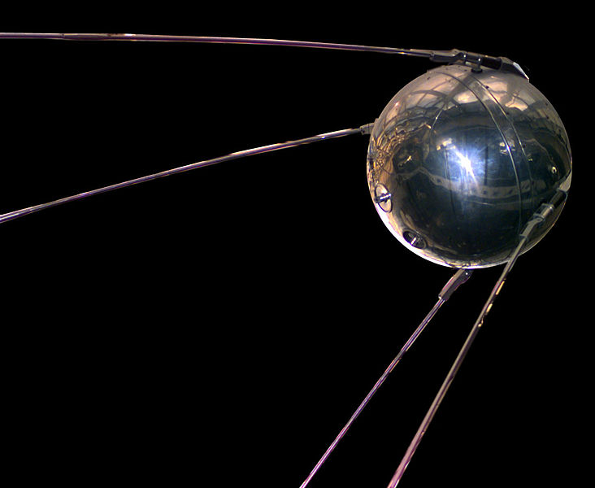
У другій половині XX ст. людство досягло значного поступу в розкритті таємниць природи та їх практичному застосуванні. Відкриття та мирне використання атомної енергії, освоєння космосу, створення нових технологій змінили організацію та управління виробництвом. Докорінний переворот у продуктивних силах суспільства, коли наука перетворилася на безпосередню продуктивну силу, отримав назву «науково-технічна революція» (НТР). Її початком вважаються 1950-і роки, коли стали до ладу перші атомні електростанції, був запущений перший штучний супутник Землі, розпочалося використання в промисловості електронно-обчислювальних машин. Характерними рисами НТР є: універсальність і пришвидшення науково-технічних перетворень.

Slide 3
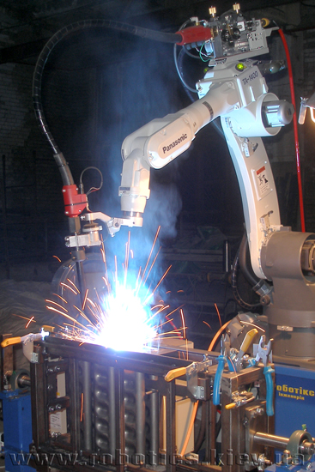
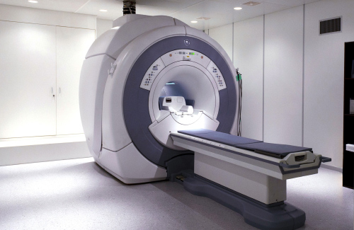

На початку 1980-х років настав третій етап НТР. Автоматизація та роботизація виробництва досягли такого рівня, що робітник дедалі більше відходив від процесу виготовлення продукції та здійснював лише регулювання й контроль над виробничим процесом.
У всіх сферах життя людей відбувалися перетворення. Основними енергоносіями в різний час були вугілля, нафта, газ. Оскільки їх запаси не безмежні, учені працюють над використанням інших видів енергії, зокрема ядерної. Ведуться пошуки шляхів широкого застосування енергії води, сонця. У природі є величезна кількість ресурсів, однак не завжди можливо знайти матеріали, що повністю задовольняли б запити людей. Тому завдяки досягненням науки створені синтетичні замінники, які широко використовуються в побуті та виробництві. Величезні можливості має сучасна медицина, особливо після відкриття антибіотиків і створення досконалих діагностичних апаратів.

Slide 4
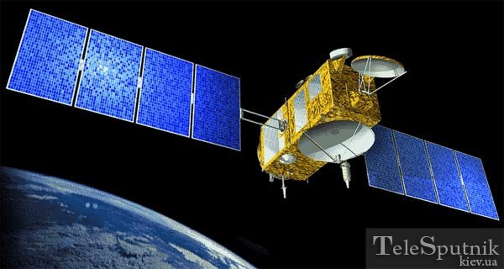


Удосконалюються системи транспорту та зв’язку. Невід’ємною частиною життя більшості людей стало телебачення. Супутники зв’язку зробили засоби масової інформації глобальними. Значна частина громадян у розвинених країнах уже не уявляє свого життя без Інтернету — світової системи інформації. Отже, науково-технічна революція принципово змінила суспільство, підвищила рівень задоволення потреб усіх його членів.

Slide 5
Хроніка космічних досліджень
4 жовтня 1957 р. Запуск СРСР першого в історії штучного супутника Землі
1 лютого 1958 р. Запуск на орбіту Землі першого американського супутника
12 квітня 1961 р. Перший орбітальний політ навколо Землі радянського космонавта Ю. Гагаріна на космічному кораблі «Восток-1
5 травня 1961 р. Перший політ у космос американського астронавта А. Шепарда
Березень
1965 р. Перший вихід людини у відкритий космос, здійснений радянським космонавтом О. Леоновим
1969 р. Висадка на поверхню Місяця американських астронавтів Н. Армстронга та Е. Олдріна
1973 р. Запуск США першого космічного апарата, що вийшов за межі Сонячної системи
Липень 1975 р. Перша в історії стиковка в космосі кораблів «Аполлон» (США) і «Союз» (СРСР), запущених з територій двох держав
1970– 1980-ті рр. Запуск космічних апаратів для вивчення Венери, Юпітера, Марса

Slide 6
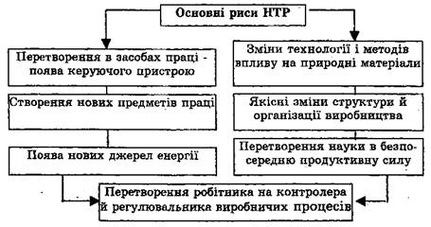
Наслідки НТР. Під впливом НТР відбувалися істотні зміни в соціальній структурі капіталістичного суспільства. Поряд з прискоренням зростання міського населення величезними темпами збільшувалася частка зайнятих у сфері обслуговування і торгівлі. Якщо число зайнятих у цій сфері в 1950 р. становило 33% від усього самодіяльного населення в країнах капіталу, то в 1970 р. - вже 44%, перевищивши частку зайнятих у промисловості та на транспорті. Змінювався вигляд робочого, росли його кваліфікація, рівень загальноосвітньої та професійної підготовки; рівень оплати, а разом з цим рівень і стиль життя. Суспільне становище промислових робочих все більше зближувалися з показниками життя службовців і фахівців. На основі структурних змін у народному господарстві змінювався галузевий склад робітничого класу. Йшов скорочення зайнятих у галузях з високою тяжкістю праці (гірничодобувна, традиційні галузі легкої промисловості і т. д.) і збільшення зайнятих у нових галузях (радіоелектроніка, ЕОМ, атомна енергетика, хімія полімерів і т.д).
Наслідки НТР

